Slide 1
单点谐波源定位/责任划分
汇报人：章涛

Slide 2
非线性负载的广泛应用及分布式电源的增加,导致电网中的谐波污染越来越严重。为了改善电能质量,需及时治理电网中的谐波。谐波治理首先应明确谐波污染的责任归属,因此,分别对对供电系统和非线性负载用户的谐波发射水平进行评估,及明确各自需要承担的谐波污染责任,成为电网谐波治理的重要任务。在此基础上,提出了电力系统谐波污染责任划分方法,以便能更好的量化系统侧和用户侧各自所承担的谐波污染责任。

Slide 3
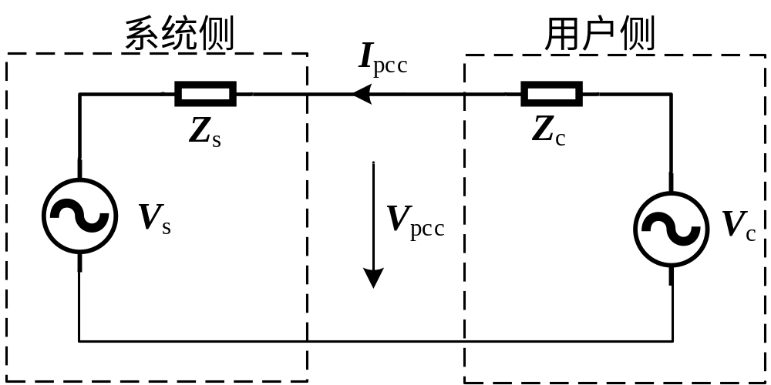
戴维宁等效电路图

Slide 4
软件：
划分：是否考虑背景谐波电压波动和阻抗变化（包括是否是相位模式）
输入：约400~3200个数据点（IPCC、UPCC）
处理：偏最小二乘法、皮尔逊相关系数、OPTICS聚类算法
输出：用户侧\系统侧发射水平均值和谐波责任图、有序队列图、聚类图

Slide 5
偏最小二乘法：
多因变量Y对多自变量X的回归建模方法

Slide 6
皮尔逊相关系数：
相关系数：考察两个事物（在数据里我们称之为变量）之间的相关程度。

Slide 7
OPTICS聚类算法：
这种方法的思想就是当区域内点的密度大于某个阀值， 就把这些点归于一类，因此这种基于密度的聚类算法天生就有很强的寻找离群噪音点的能力。

